Slide 1
CÂY QUẢN LÝ ĐOẠN
Cung cấp một phương pháp quản lý phạm vi thông qua các “đoạn sơ cấp”.
Ưu điểm: Dễ cài đặt hơn nhiều so với BST
Nhược điểm: Không quản lý được tập động, khó tùy biến hơn BST

Slide 2

Bài toán
Quản lý một tập cố định $n$ đối tượng. Mỗi đối tượng có:
Khóa (tọa độ) là các số nguyên dương hoàn toàn phân biệt $∈\left[1,n\right]$
Đồng nhất khóa với đối tượng: Đối tượng $i$ = Đối tượng mang khóa $i$
Trọng số (thông tin đi kèm), trọng số đối tượng $i$ ban đầu là $weight\left[i\right]$
Các phép toán
$Update\left(k,w\right)$ đặt trọng số đối tượng $k$ thành $w$: $weight\left[k\right]≔w$
$Query(a,b)$ Trả lời tổng trọng số của các đối tượng nằm trong phạm vi $\left[a,b\right]$: $\sum_{i=a}^{b}{weight\left[i\right]}$

Slide 3

Cây quản lý đoạn
Độ sâu các lá lg(n + 1) – 1 ≤ d ≤ lg (2n – 1)
Chiều cao cây $h=Ο\left(\lg{n}\right)$
Biểu diễn bằng mảng: Chỉ số < 4n
[1…8]
[1…4]
[5…8]
[1…2]
[3…4]
[5…6]
[7…8]
[1]
[2]
[3]
[4]
[5]
[6]
[7]
[8]

Slide 4
36
15
21
6
9
15
6
2
4
6
3
7
8
1
5
1
2
3
4
5
6
7
8

Slide 5

Cài đặt
Các nút đánh số 1, 2, …, 4$n$
Nút $x$ có con trái $2x$, con phải $2x+1$, cha $⌊x/2⌋$
Nút $x$ quản lý các đối tượng từ $l\left[x\right]$ tới $h\left[x\right]$, chứa tổng trọng số các đối tượng này trong $sum\left[x\right]$
$leaf\left[i\right]$ = nút lá quản lý trực tiếp đối tượng $i$ ($i=1,2,…,n$)

Slide 6

Dựng cây
Phép dựng cây được thực hiện đệ quy bằng thủ tục $Build\left(x,low,high\right)$: Dựng cây gốc $x$ quản lý $low$…$high$:
Lưu trữ phạm vi: $l\left[x\right]≔low$; $h\left[x\right]≔high$
Nếu $low=high$, $x$ là lá:
Cập nhật $leaf\left[low\right]≔x$ và $sum\left[x\right]≔weight\left[low\right]$
Nếu $low<high$, $x$ là nhánh:
Tính $middle=⌊(low+high)/2⌋$
Dựng cây con trái $Build\left(2x,low,middle\right)$
Dựng cây con phải $Build\left(2x+1,middle+1,high\right)$
Cập nhật thông tin tổng $sum\left[x\right]≔sum\left[2x\right]+sum\left[2x+1\right]$
Phép dựng cây $Build\left(1,1,n\right)$ cần thời gian $Θ\left(n\right)$.

Slide 7
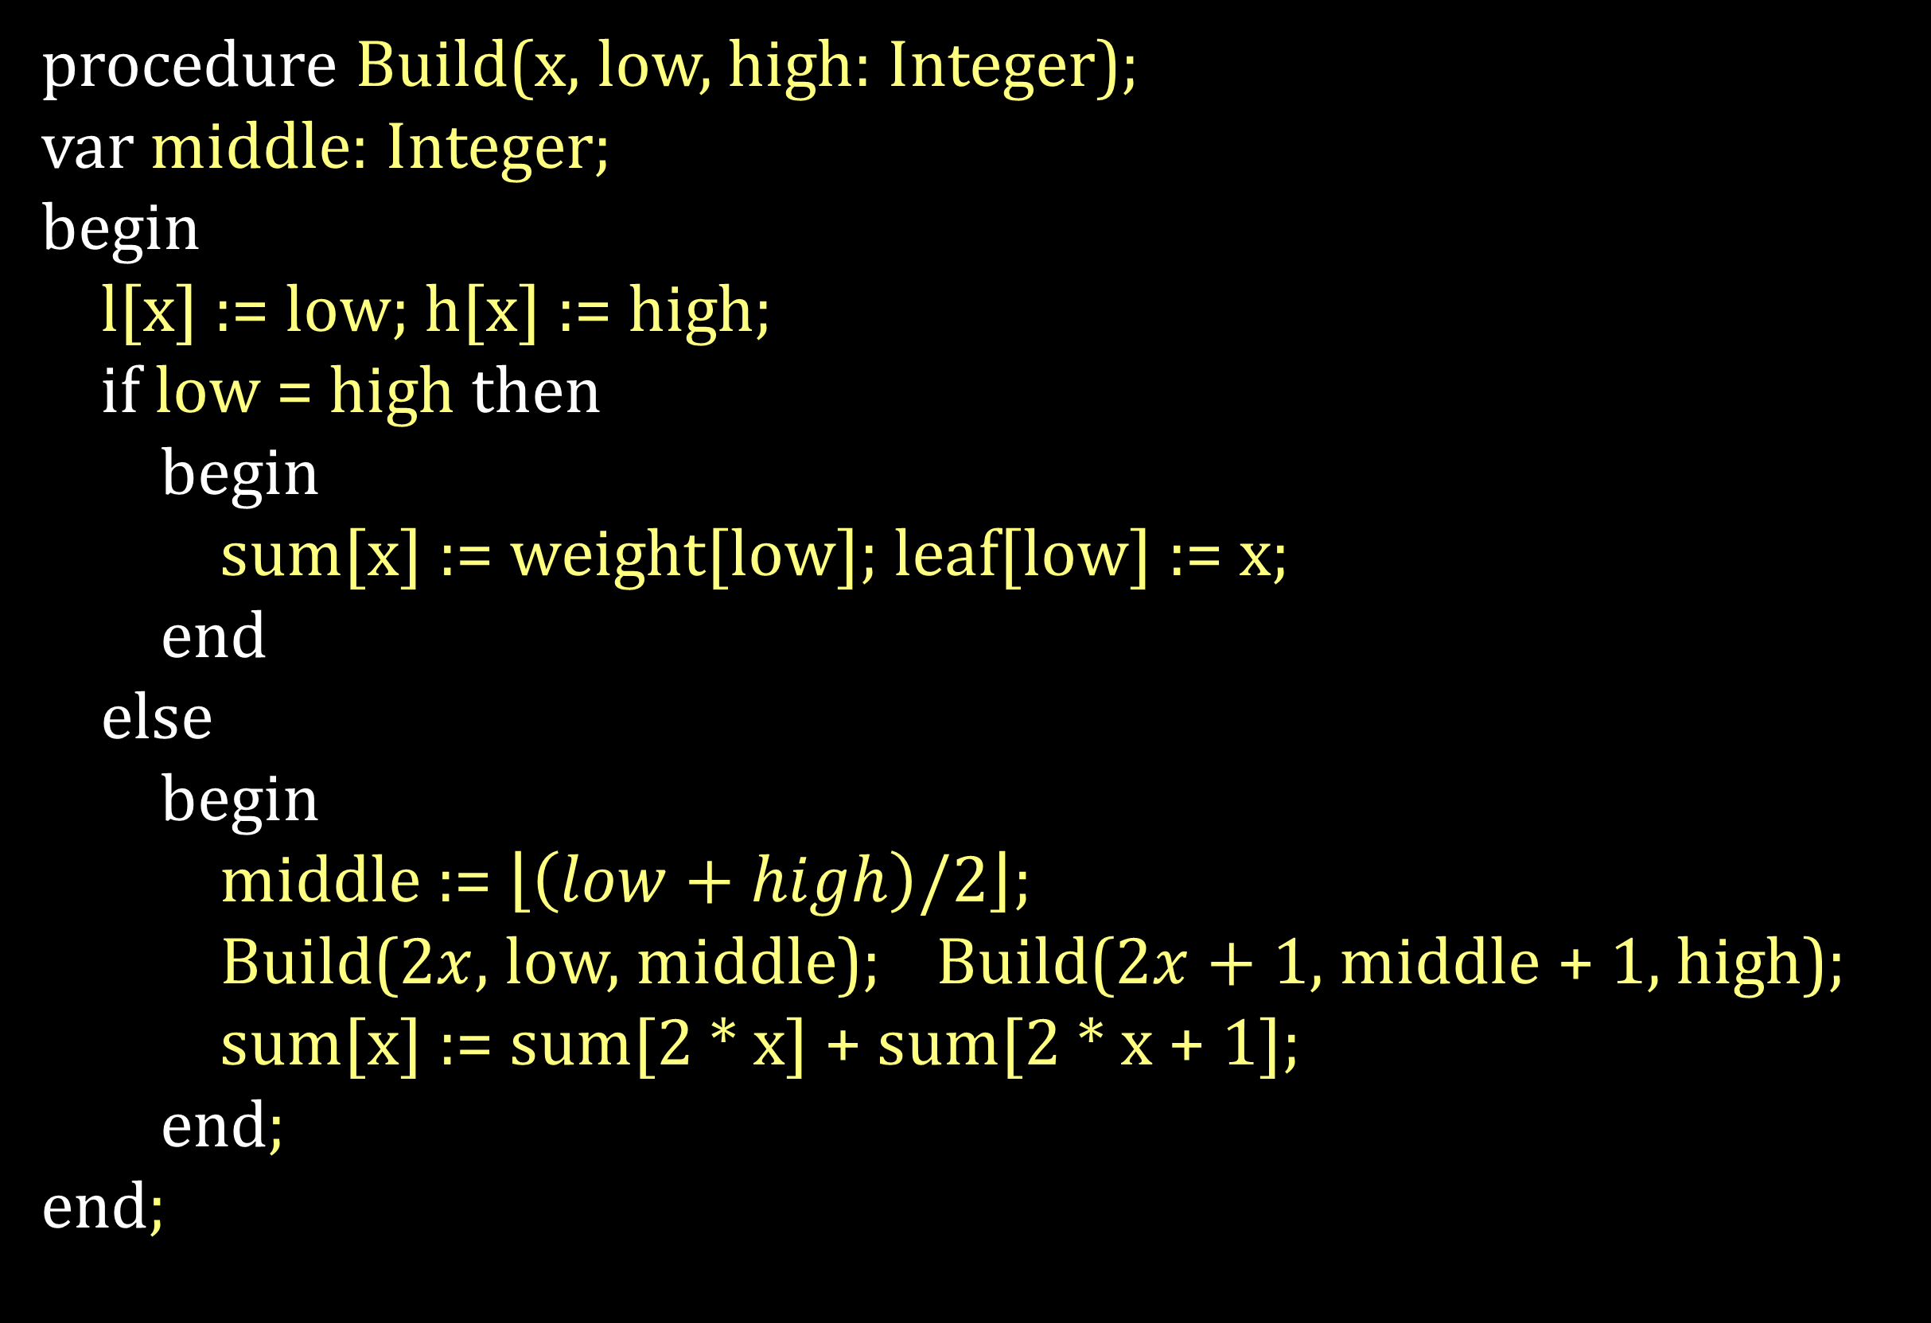
procedure Build(x, low, high: Integer);
var middle: Integer;
begin
l[x] := low; h[x] := high;
if low = high then
begin
sum[x] := weight[low]; leaf[low] := x;
end
else
begin
middle := $\left\lfloor \left(low+high\right)/2\right\rfloor$;
Build($2x$, low, middle); Build($2x+1$, middle + 1, high);
sum[x] := sum[2 * x] + sum[2 * x + 1];
end;
end;

Slide 8

Cập nhật
$Update\left(k,w\right)$: thay đổi $weight\left[k\right]≔w$
Nhảy tới nút lá $x$ quản lý trực tiếp $k$
Đi từ $x$ lên gốc, cập nhật lại sự thay đổi thông tin tổng trong các nút đi qua
Thời gian: $Θ\left(\log{n}\right)$

Slide 9

$$Update\left(7,9\right)$$
36
44
15
21
29
6
9
15
6
14
2
4
6
3
7
8
1
9
5
1
2
3
4
5
6
7
8

Slide 10
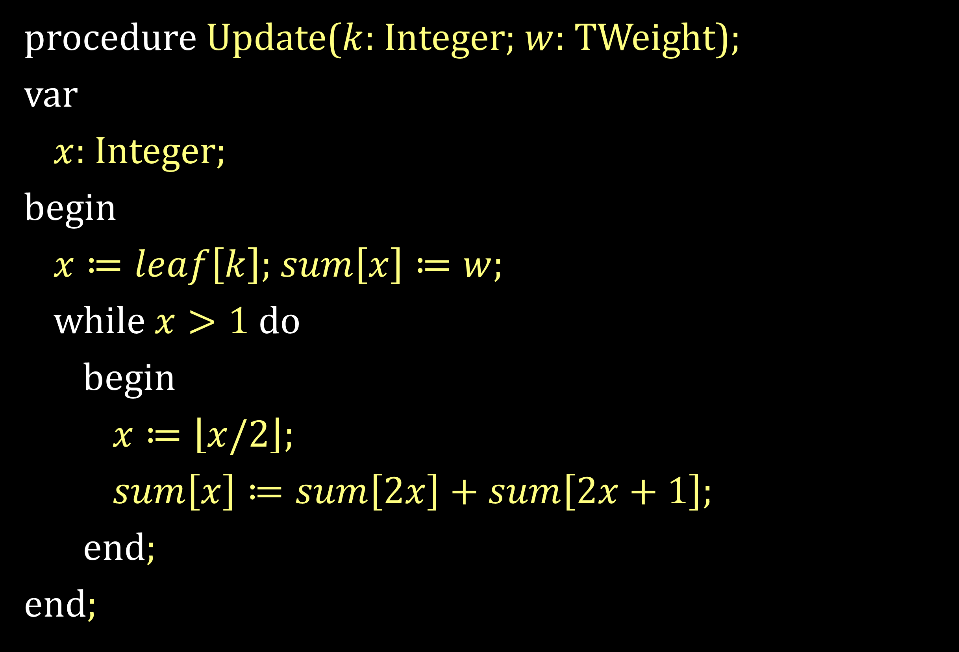
procedure Update($k$: Integer; $w$: TWeight);
var
$x$: Integer;
begin
$x≔leaf\left[k\right]$; $sum\left[x\right]≔w;$
while$x>1$do
begin
$x≔\left\lfloor x/2\right\rfloor$;
$sum\left[x\right]≔sum\left[2x\right]+sum\left[2x+1\right]$;
end;
end;

Slide 11

Truy vấn
$Query\left(a,b\right)$: Trả về tổng trọng số các phần tử từ $a$ tới $b$.
Hàm $Request\left(x\right)$: “Hỏi” nút $x$ tổng trọng số các phần tử do $x$ quản lý nằm trong phạm vi truy vấn $\left[a,b\right]$
$l_{x}…h_{x}$: Phạm vi quản lý của nút $x$
Nếu $\left[l_{x},h_{x}\right]∩\left[a,b\right]=∅$, trả về 0
Nếu $\left[l_{x},h_{x}\right]⊆\left[a,b\right]$, trả về $sum\left[x\right]$
Nếu không, thực hiện hàm Request “hỏi” 2 nút con, lấy tổng 2 kết quả thu được
$Query\left(a,b\right)=Request\left(1\right)$

Slide 12
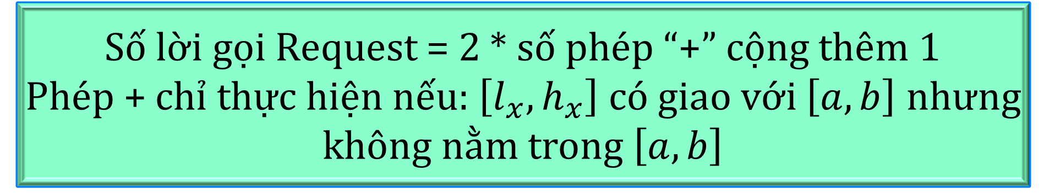
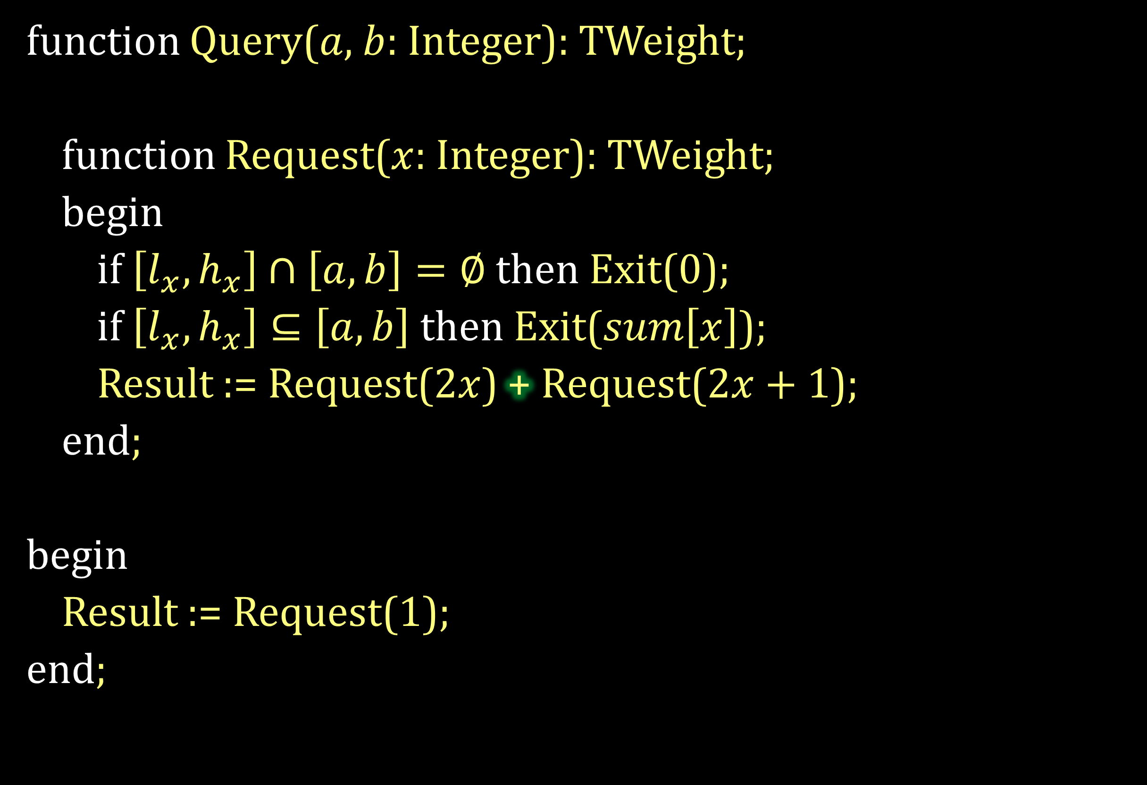
function Query($a$, $b$: Integer): TWeight;
function Request($x$: Integer): TWeight;
begin
if $\left[l_{x},h_{x}\right]∩\left[a,b\right]=∅$then Exit(0);
if $\left[l_{x},h_{x}\right]⊆\left[a,b\right]$then Exit($sum\left[x\right]$);
Result := Request($2x$) + Request($2x+1$);
end;
begin
Result := Request(1);
end;
Số lời gọi Request = 2 * số phép “+” cộng thêm 1
Phép + chỉ thực hiện nếu: $\left[l_{x},h_{x}\right]$ có giao với $\left[a,b\right]$ nhưng không nằm trong $\left[a,b\right]$

Slide 13
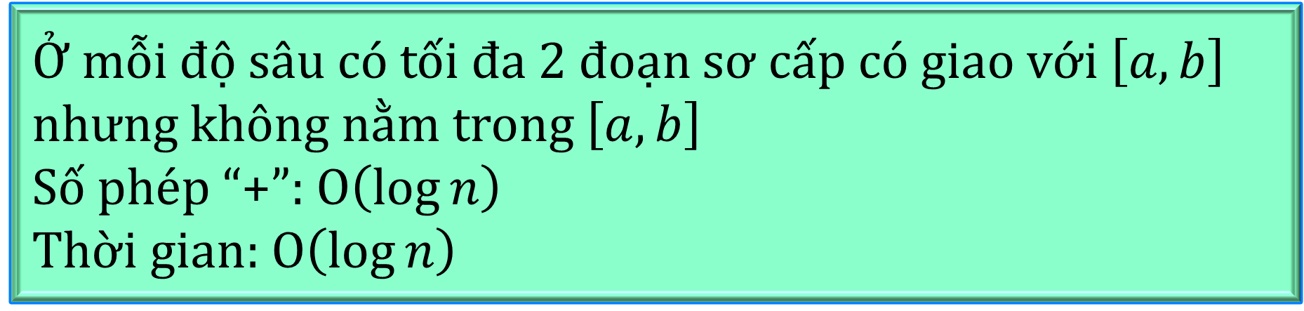
10…80
1…100
1…100
1…50
1…50
51…100
51…100
1..25
1..25
26…50
26…50
51…75
51…75
76…100
76…100
1…13
1…13
14…25
14…25
26…38
39…50
51…63
64…75
76…88
76…88
89…100
Ở mỗi độ sâu có tối đa 2 đoạn sơ cấp có giao với $\left[a,b\right]$ nhưng không nằm trong $\left[a,b\right]$
Số phép “+”: $Ο\left(\log{n}\right)$
Thời gian: $Ο\left(\log{n}\right)$

Slide 14
XIN CẢM ƠN
Tài liệu :
Trích từ bài giảng của TS. Lê Minh Hoàng

